Slide 1
Tutorium Wissenschaftliches Arbeiten in den
Geowissenschaften
Barbara Hoffmann
Institut für Geographie
Tutorium 5: KI in der Praxis → Recherchieren und wissenschaftliches Schreiben
Module UW-SEOS-GEO-02, UW-SEGY-GEO-02, UW-GeoB-105
WiSe 2024/25

Slide 2
Lernziele
Die Studis lernen LLMs als Tool des Wissenschaftsprozesses kennen und wenden sie bei der Textedition und Textplanung an.
Sie wenden grundlegende Prinzipien des Prompt Engineering an und lernen, die Ergebnisse des LLM kritisch zu reflektieren.
Sie kennen die rechtlichen Rahmen der TUD und FakU zur Nutzung von KI bei Leistungserhebungen.
Bolt: inhaltliche Angaben
Kursiv: Operatoren (Angaben über Art und Weise sowie Extension der erworbenen Fähigkeiten)

Slide 3

Einstieg
5 min
Gedankenexperiment:
Stellt euch vor, ihr seid Mitglieder des Prüfungsausschusses Geo und müsst gemeinsam eine Position zum Umgang mit KI-basierten Tools (v.a. LLMs) finden. Die derzeitige rechtliche Lage ist unklar – deshalb wollt ihr eine angepasste Selbstständigkeitserklärung formulieren.
Auf dem Weg dorthin, stellt ihr euch folgende Fragen:
Was sind LLM?
Was können LLMs nicht? Wofür sind sie (noch) nicht einsetzbar?
Was können LLMs? Wofür und wie sind LLMs sinnvoll einsetzbar?

Slide 4
Festigung
Was sind LLMs?
Chat GPT ist keine KI im eigentlichen Sinne, sondern ein Entscheidungsunterstützungsalgorithmus, daher auch kein:e Autor:in (Lammers & Lasch 2023)
statistisches Sprachmodell: wahrscheinliche Kombinationen von Wörtern (Kollokationen) → das ist nicht intelligent, nur dessen Simulation :D → Imitation von Mustern
Tool! mit Vor- und Nachteilen
Notes:
Sind LLMs (Sprachmodelle) geeignet für Recherche?
Nicht klar, woher Ergebnisse (aus welchen Daten) kommen
Immer Ergebnisausgabe, auch, wenn nicht sinnvoll → man kann nicht davon ausgehen, dass Output sinnvoll/korrekt ist
Wofür sind LLMs sinnvoll?
Ideensammlung bei Recherche
Aber: keine Garantie auf Wahrheit → Ausgaben sind nicht verlässlich bezüglich ihres Wahrheitsgehalt → gilt es immer zu prüfen, siehe Bsp. F15 ff)
F20: pro: Ausgabe von Keywords für Recherche (durch ChatGPT)
F11 Kasten 1 letzter Punkt: es wird nur im Bereich gesucht, nicht von außen drauf geguckt, also nicht fachübergreifend recherchiert (vom LLM)

Slide 5
Festigung
Was können LLMs nicht? Wofür sind sie (noch) nicht einsetzbar?
  fachübergreifende Recherche
  Abkürzungen
  Leicht zu verunsichern, aber bestätigt/versichert auch inkorrekte Aussagen von sich selbst
  Schlechte Erfassung/Be-/Verarbeitung räumlicher Zusammenhänge → Vorsicht mit Fragen, die sich auf räumlichen Kontext beziehen!
  Interpretation von Grafiken aus spezifischem Thema, zu dem das Angebot an Papern dünn ist
  Aktuelles Wissen akkurat wiedergeben
  Intelligent, innovativ und kreativ sein
  ungeklärte Urheber:innenschaft
  Datensicherheit
  unbezahlte Mitarbeit
Notes:
Sind LLMs (Sprachmodelle) geeignet für Recherche?
Nicht klar, woher Ergebnisse (aus welchen Daten) kommen
Immer Ergebnisausgabe, auch, wenn nicht sinnvoll → man kann nicht davon ausgehen, dass Output sinnvoll/korrekt ist
Wofür sind LLMs sinnvoll?
Ideensammlung bei Recherche
Aber: keine Garantie auf Wahrheit → Ausgaben sind nicht verlässlich bezüglich ihres Wahrheitsgehalt → gilt es immer zu prüfen, siehe Bsp. F15 ff)
F20: pro: Ausgabe von Keywords für Recherche (durch ChatGPT)
F11 Kasten 1 letzter Punkt: es wird nur im Bereich gesucht, nicht von außen drauf geguckt, also nicht fachübergreifend recherchiert (vom LLM)

Slide 6
Festigung
Unbedingt beachten!
  Halluzinationen und stochastische Papageien
  Biases
Notes:
Sind LLMs (Sprachmodelle) geeignet für Recherche?
Nicht klar, woher Ergebnisse (aus welchen Daten) kommen
Immer Ergebnisausgabe, auch, wenn nicht sinnvoll → man kann nicht davon ausgehen, dass Output sinnvoll/korrekt ist
Wofür sind LLMs sinnvoll?
Ideensammlung bei Recherche
Aber: keine Garantie auf Wahrheit → Ausgaben sind nicht verlässlich bezüglich ihres Wahrheitsgehalt → gilt es immer zu prüfen, siehe Bsp. F15 ff)
F20: pro: Ausgabe von Keywords für Recherche (durch ChatGPT)
F11 Kasten 1 letzter Punkt: es wird nur im Bereich gesucht, nicht von außen drauf geguckt, also nicht fachübergreifend recherchiert (vom LLM)

Slide 7
Festigung
Was können LLMs? Wofür und wie sind sie (sinnvoll) einsetzbar?
siehe Publikation des SZD in OPAL
Notes:
Sind LLMs (Sprachmodelle) geeignet für Recherche?
Nicht klar, woher Ergebnisse (aus welchen Daten) kommen
Immer Ergebnisausgabe, auch, wenn nicht sinnvoll → man kann nicht davon ausgehen, dass Output sinnvoll/korrekt ist
Wofür sind LLMs sinnvoll?
Ideensammlung bei Recherche
Aber: keine Garantie auf Wahrheit → Ausgaben sind nicht verlässlich bezüglich ihres Wahrheitsgehalt → gilt es immer zu prüfen, siehe Bsp. F15 ff)
F20: pro: Ausgabe von Keywords für Recherche (durch ChatGPT)
F11 Kasten 1 letzter Punkt: es wird nur im Bereich gesucht, nicht von außen drauf geguckt, also nicht fachübergreifend recherchiert (vom LLM)

Slide 8
Regelungen an der TUD und an der Fakultät
Angepasste Selbstständigkeitserklärung: Vorschlag (Prof. Dobstadt)
Ich versichere, dass ich die vorliegende Arbeit selbständig verfasst und keine anderen als die angegebenen Quellen und Hilfsmittel benutzt habe. Wenn ich zur Unterstützung meines Schreibprozesses auf KI-basierte Technologien zurückgegriffen habe, weise ich darauf hin und erläutere mein Vorgehen und weise das Prompting im Quellenverzeichnis nach. Ich reiche sie erstmals als Prüfungsleistung ein. Mir ist bekannt, dass ein Betrugsversuch mit der Note "nicht ausreichend" (5,0) geahndet wird und im Wiederholungsfall zum Ausschluss von der Erbringung weiterer Prüfungsleistungen führen kann.
Empfehlung (umfangreich) des SZG in Anlehnung an TH Mittelhessen siehe OPAL
unbedingt an die TUD anpassen!

Slide 9
Regelungen an der TUD und an der Fakultät
Beschluss PA:
https://tu-dresden.de/bu/studium/im-studium/pruefungen/pruefungsamt-fachrichtung-geowissenschaften/pruefungsausschuesse
Nutzung kann immer untersagt oder reglementiert werden.
In Klausuren und mündlichen Prüfungen i.d.R. untersagt.
Bei schriftlichen Arbeiten i.d.R. erlaubt, dann aber Kenntlichmachung durch „“ und Angabe in den Quellen mit Transparenz des Prompting. Diese Passagen können von der Bewertung ausgenommen werden, das müsste aber zuvor kommuniziert werden.
Für die Richtigkeit sind immer wir verantwortlich.

Slide 10
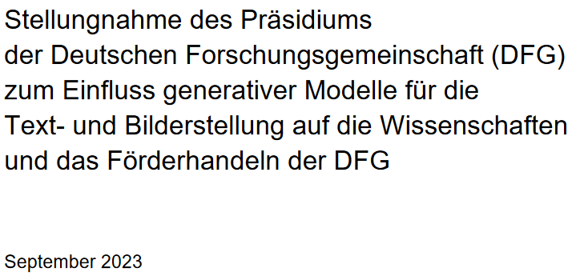
Regelungen an der TUD und an der Fakultät
https://www.dfg.de/resource/blob/289674/ff57cf46c5ca109cb18533b21fba49bd/230921-stellungnahme-praesidium-ki-ai-data.pdf, 13.01.2023

Slide 11
Qualitätssicherung im wissenschaftlichen Arbeiten
AI-Literacy! Biases: stochastische Papageien und Umgehen der ethischen Richtlinien
kompetentes Entwickeln von sog. Prompts (Fragen)
transparente Dokumentation und Reflexion der Verläufe und Ergebnisse
Notes:
Sind LLMs (Sprachmodelle) geeignet für Recherche?
Nicht klar, woher Ergebnisse (aus welchen Daten) kommen
Immer Ergebnisausgabe, auch, wenn nicht sinnvoll → man kann nicht davon ausgehen, dass Output sinnvoll/korrekt ist
Wofür sind LLMs sinnvoll?
Ideensammlung bei Recherche
Aber: keine Garantie auf Wahrheit → Ausgaben sind nicht verlässlich bezüglich ihres Wahrheitsgehalt → gilt es immer zu prüfen, siehe Bsp. F15 ff)
F20: pro: Ausgabe von Keywords für Recherche (durch ChatGPT)
F11 Kasten 1 letzter Punkt: es wird nur im Bereich gesucht, nicht von außen drauf geguckt, also nicht fachübergreifend recherchiert (vom LLM)

Slide 12
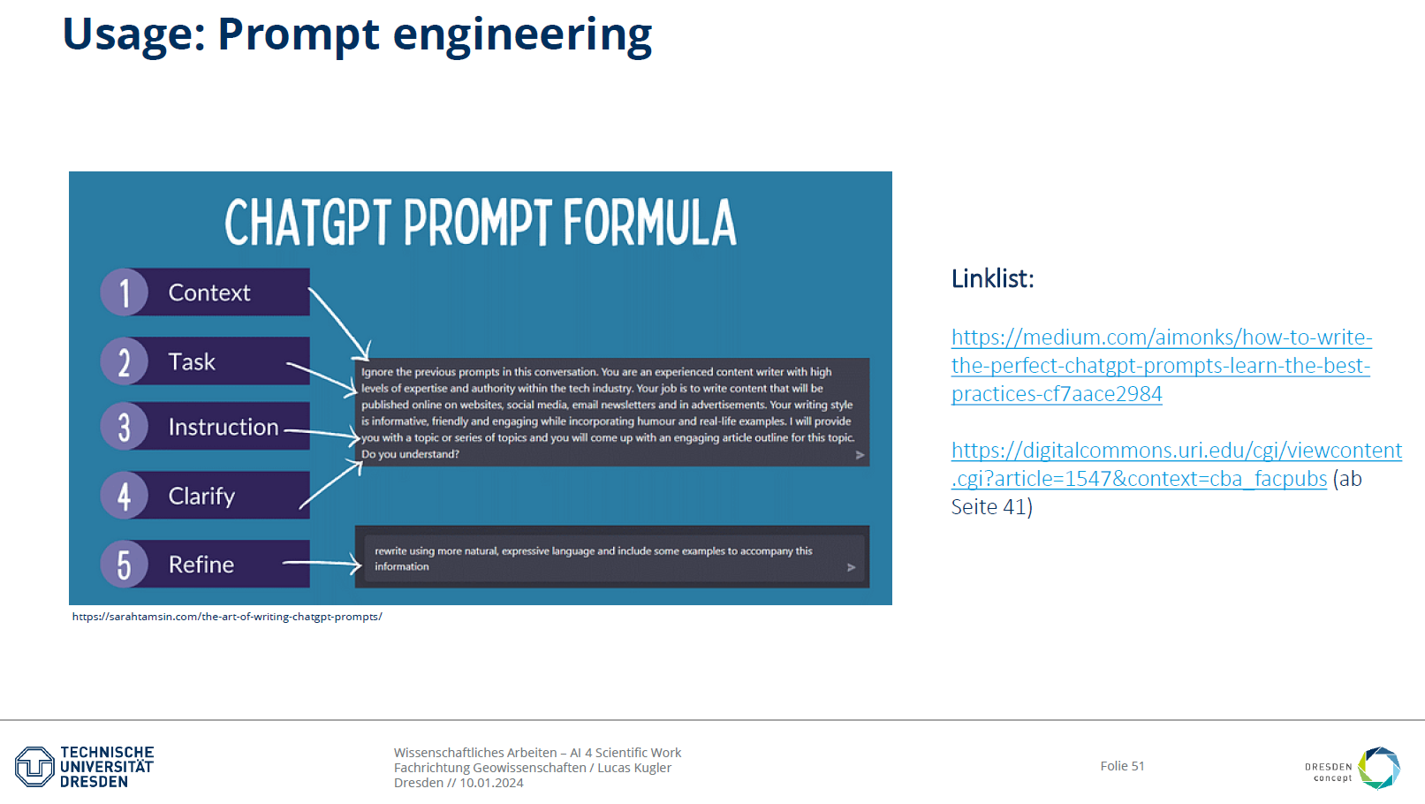
Prompt Engineering
https://medium.com/aimonks/how-to-write-the-perfect-chatgpt-prompts-learn-the-best-practices-cf7aace2984
https://digitalcommons.uri.edu/cgi/viewcontent.cgi?article=1547&context=cba_facpubs

Slide 13
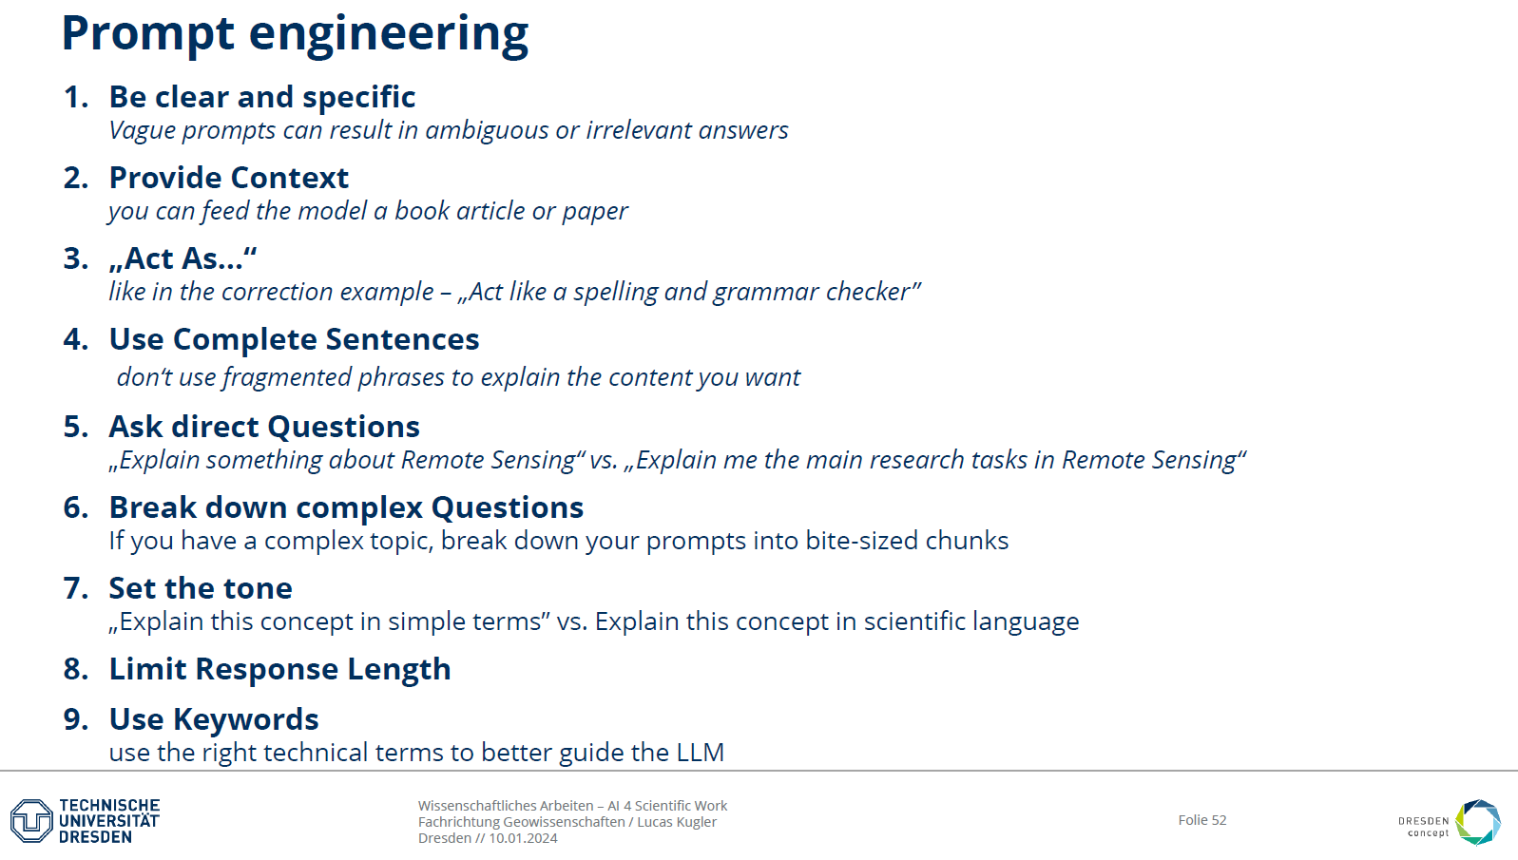
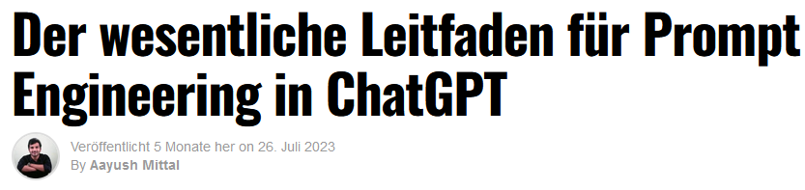
Dazu auch:
https://www.unite.ai/de/promptes-Engineering-in-Chatgpt/, 13.01.2023
Notes:
Klar, präzise, keine Schachtelsätze
Kontext bereitstellen
Erwartungsanweisungen geben
Komplette Sätze nutzen
Direkte Fragen stellen, präzise sagen/fragen, was man will
Komplexe Fragen in einfache Fragen runterbrechen (sonst halluziniert Modell in Subfragen → Auswirkungen auf Antworten)
Modell nicht anschreien, einfache Ausdrücke benutzen, nicht unfreundlich sein
Ausgabe limitieren (um zu lange Ausgaben zu vermeiden (die teilweise zu großen Anteilen mit wenig Inhalt gefüllt sind))
Keywords verwenden, um möglichst spezifisch dahin zu kommen, wo man hin will

Slide 14
Dokumentation - Anleitung
Öffne Zenodo und lege dir einen Account an.
Kopiere deinen Chatverlauf z.B. in Word und speichere es als RTF/txt/PDF-Dokument ab.
Lade das Dokument bei Zenodo hoch und versieh es mit den nötigen Metadaten.
Publiziere das Dokument und lasse einen Link kreieren.
Gib es als Quellenangabe in deiner Erarbeitung unter dem Link und der DOI an.

Slide 15
Anwendung
45 min
uns ein Vorgehen erklären lassen
  Aufbau/ Herangehen an eine Aufgabe (Chain of Thought Prompting)
  Muster entwerfen lassen
einen Fließtext generieren lassen
  mäeutisches Prompting (fragengeleitet)
  anhand von z.B. Stichpunkten
einen Fließtext bearbeiten lassen
  Kürzen, Komprimieren, Anpassen, Anreichern

Slide 16
Auswertungsrunde

Slide 17
Quellenangabe
Bender et al. (2021):On the Dangers of Stochastic Parrots: Can Language Models Be Too Big? 🦜. Virtual Event Canada: ACM. DOI: 10.1145/3442188.3445922
Bubenhofer, Noah (2023): 17:15-Kolloquium | Die Zukunft des wissenschaftlichen Schreibens. Universität Zürich. https://www.youtube.com/watch?v=T1hd3bxydk8
Dobstadt, Michael: Hinweise für diejenigen, die bei mir ihre Abschlussarbeit (BA, MA. STEX) schreiben möchten. https://tu-dresden.de/gsw/slk/germanistik/daf/ressourcen/dateien/Infoblatt_Abschlussarbeiten_Dobstadt.pdf?lang=d
Hoffmann, Barbara (2024):ChatGPT_ethische Programmierung. Prompting. https://zenodo.org/records/10515416?token=eyJhbGciOiJIUzUxMiJ9.eyJpZCI6IjFiNTY4NTEyLThkMDEtNDRiYi1hNGNlLTkzZjU5NWZmZDUwZiIsImRhdGEiOnt9LCJyYW5kb20iOiI1NGY5N2VhYjA4YjFhMzY5OWU4YjcxYzRmNDQxMzBlMCJ9.4ZSwCvCiCX6xiiT4ip3-HfNX_rsrERT6ARmDgAU9dIDRGGd7yUwvDNWtTruyUUt9W7Yjs8CqZGuE2153PeO5Zw DOI: 10.5281/zenodo.10515416
Lasch, Alexander (2023a): ChatGPT in der Hochschullehre. https://www.youtube.com/watch?v=gUGLfLeTQNg
Lasch, Alexander (2023b): ChatGPT und Prüfungsformate. https://www.youtube.com/watch?v=0y4RGcTkc9Q
Lasch, Alexander (2023c): ChatGPT und wissenschaftliches Arbeiten. https://www.youtube.com/watch?v=pxgo1bikuKw

Slide 18
weiterführend
SZD: https://tu-dresden.de/studium/im-studium/studienerfolg/schreibzentrum/aktuelles/steile-these-ki
TU und ChatCPT (viiiiiel zu lang): https://www.youtube.com/watch?v=ekXxFkiisFs
Prompt engineering: https://www.unite.ai/de/promptes-Engineering-in-Chatgpt/
Ressourcen aus der Informatik https://tu-dresden.de/ing/informatik/smt/ddi/schulinformatik/eduinf-education_in_informatics/lehr-lern-material/kuenstliche-intelligenz/kuenstliche-intelligenz
Hier noch ein Extremfall der Nutzung von ChatGPT in der Wissenschaft: https://www.nature.com/articles/d41586-023-02218-z?utm_source=Nature+Briefing&utm_campaign=ec77a38d3b-briefing-wk-20230707_COPY_01&utm_medium=email&utm_term=0_c9dfd39373-ec77a38d3b-48108168
Eine Übersichtseite von Nature mit vielen Artikeln: https://www.nature.com/immersive/d41586-023-03017-2/index.html
Eine Umfrage zur Nutzung unter Wissenschaftler:innen: https://www.nature.com/articles/d41586-023-03235-8
Und ggf. auch noch interessant: https://www.transcript-verlag.de/978-3-8376-5769-2/kuenstliche-intelligenz-in-der-hochschulbildung/?number=978-3-8394-5769-6

